Slide 1
ES6 i TypeScript

Slide 2
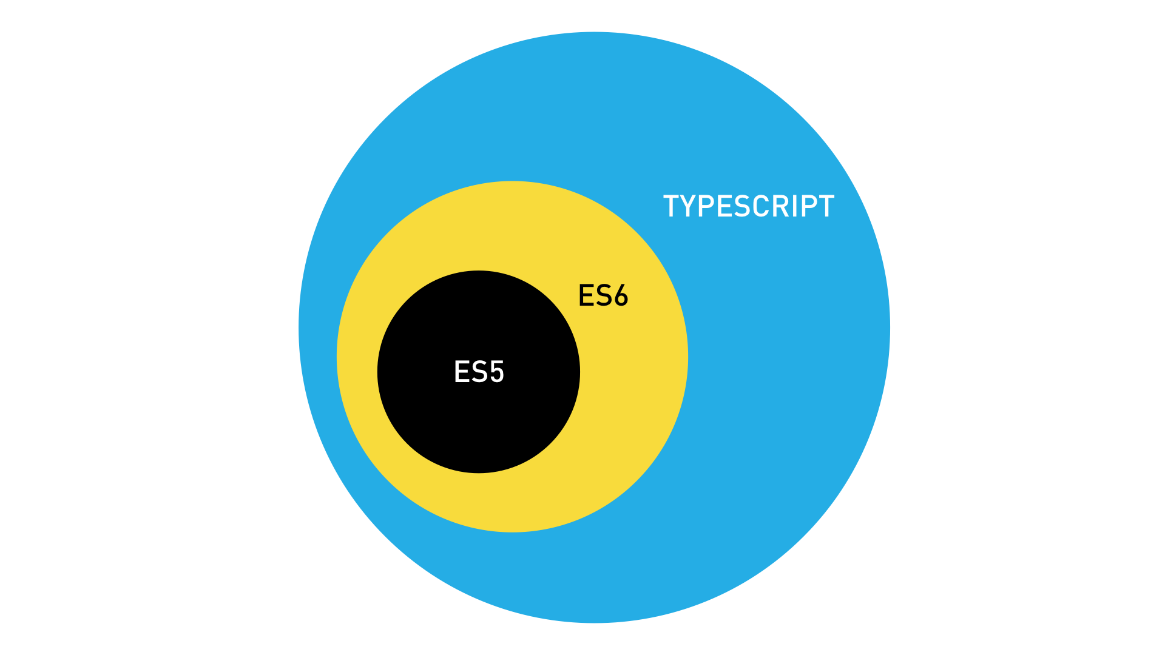

Slide 3
ES6

Slide 4
Istorija ES verzija
Rane verzije (ES1 i ES2) nisu bile široko korišćene
ES3 je podržan u starijim browser-ima (IE 6-8) i u Android 2.x mobilnim browserima
ES4 nikada nije postojao (iz političkih razloga)
ES5 je nastao 2009. i finalizovan je u ES5.1 2011.
ES6 je bio najavljen za 2013. ali je publikovan 2015.
Od 2016 godine je promenjen način verzioniranja pa se verzija zadaje godinom (ES6 je ES2015, ES7 je ES2016)

Slide 5
Izvršavanje ES6
Rapidna evolucija ES i priroda okruženja u kojima se JavaScript izvršava (browseri nad kojima nemamo kontrolu) odlaže direktno korišćenje novih mogućnosti jezika
Moguća rešenja:
Odustati od ES6
Koristiti ES6 uz napomenu da je aplikacija podržana samo u ograničenom broju browsera
Koristiti ES6 nad okruženjima nad kojim imamo punu kontrolu (Node od verzije 6.5), a ES5 za razvoj klijentskih aplikacija
Koristiti ES6 i u klijentskim aplikacijama uz transpajliranje koda

Slide 6
Transpiliranje koda
Transpajler (transformation compiling, source-to-source compiling) je kompajler koji prevodi programski kod iz jednog programskog jezika u ekvivalentan programski kod drgugo jezika
ES6 prevodimo u ES5
(ES6 nije jedini jezik koji se transpilira u ES5)

Slide 7
Babel
npx babel primer1-uc.js --out-file primer1.js
primer1-uc.js
var foo = [1,2,3];
var obj = {
foo
};
console.log(obj.foo);
primer1.js
"use strict";
var foo = [1, 2, 3];
var obj = {
foo: foo
};
console.log(obj.foo);

Slide 8
Opseg vidljivosti
U ES5 opseg vidljivosti varijable je uvek bila funkcija
Od ES6 moguće je deklarisati i varijable čiji je ospeg vidljivosti blok
Za to se koristi let deklaracija

Slide 9
Opseg vidljivosti
var a = 2;
{
let a = 3;
console.log( a ); // 3
}
console.log( a ); // 2
Primer 2

Slide 10
Deklaracija varijable u for petlji
var funcs = [];
for (let i = 0; i < 5; i++) {
funcs.push( function(){
console.log( 'let: ', i );
} );
}
funcs[3](); // 3
var funcs = [];
for (var i = 0; i < 5; i++) {
funcs.push( function(){
console.log( 'var: ', i );
} );
}
funcs[3](); // 5
Primer 3

Slide 11
let i for petlja
Let u zaglavlju for petlje ne deklariše jednu varijablu za celu for petlju, već po jednu varijablu za svaku iteraciju for ptelje
Kako bi izgledao transpajlirani kod?

Slide 12
Konstante
Blokovska varijabla za koju nije dozvoljena promena vrednosti
Ako je mutabilna, moguće je menjati je
{
const a = [1,2,3];
a.push( 4 );
console.log( a ); // [1,2,3,4]
a = 42; // TypeError!
}

Slide 13
Spread/rest operator ...
Kada se koristi ispred niza, „proširi“ niz na njegove vrednosti
Kada se koristi ispred vrednosti koje nisu niz, okupi ih u niz
Primer 4

Slide 14
Default vrednosti parametara
U ES6 moguće je zadati default vrednosti parametara
function foo(x = 11, y = 31) {
console.log( x + y );
}
Primer 5

Slide 15
Destrukuturiranje (strukturirana dodela vrednost)
Zadavanje paterna za destrukturiranje vrednosti koja se dodeljuje
[a,b,c] znači da će se vrednosti niza dodeliti varijablama a, b i c
{ x: x, y: y, z: z } znači da će se vrednosti atributa x,y i z dodeliti varijablama x, y i z
Primer 6

Slide 16
Dodela svojstava objekta
Ako se naziv atributa u objektu koji se destruiše poklapa sa nazivom varijable kojoj se dodeljuje vrednost, dovoljno je da navedemo samo jedan naziv
var { x, y, z } = bar();
console.log( x, y, z );

Slide 17
Dodela svojstava objekta
Duži zapis omogućuje da se vrednosti iz objekta dodele varijablama čija imena se razlikuju od imena atributa u objektu
var { x: bam, y: baz, z: bap } = bar();
console.log( bam, baz, bap ); // 4 5 6
console.log( x, y, z ); // ReferenceError

Slide 18
Delimična dodela destrukturiranjem
Prilikom dodele destrutkturiranjem ne moraju sve vrednosti da se dodele
var [,,c,d] = foo();
var { w, z } = bar();
console.log( c, z ); // 3 6
console.log( d, w ); // undefined undefined

Slide 19
Spread/rest i destrukturiranje
Operator ... može da se koristi i u kombinaciji sa destrutkuriranjem
var a = [2,3,4];
var [b, ...c] = a;
console.log( b, c ); // 2 [3,4]

Slide 20
Destrukturiranje i default parametri
Prilikom dodele destrukturiranjem moguće je postaviti default vrednosti
var [ a = 3, b = 6, c = 9, d = 12 ] = foo();
var { x = 5, y = 10, z = 15, w:WW = 20 } = bar();
console.log( a, b, c, d ); // 1 2 3 12
console.log( x, y, z, WW ); // 4 5 6 20

Slide 21
Destrukturiranje parametara
Parametri funkcije u JavaScriptu su lokalne varijable kojima se dodeljuje vrednost argumenata
Parametri funkcije mogu da se destrukturiraju
function f1( [ x, y ] ) {
console.log( x, y );
}
f1( [ 1, 2 ] ); // 1 2
function f2( { x, y } ) {
console.log( x, y );
}
f2( { y: 1, x: 2 } ); // 2 1

Slide 22
Koncizna svojstva i metode objekta
Ukoliko se svojstva zovu isto kao i varijable koje im se dodeljuju, nije ih potrebno posebno imenovati
Ukoliko se svojstvu dodeljuje funkcije, nije potrebno eksplicitno navesti function
Ovako kreiana funckija je neimanovana!
var x = 1, y = 2,
o = {
x,
y,
show(){
console.log('x:',this.x,',y:',this.y);
}
}
Primer 7

Slide 23
Template literali (interpolirani string literali)
Moguće je interpolirati stringove vrednostima izraza (primer 8)
function upper(s) {
return s.toUpperCase();
}
var who = "reader"
var text =
`Ut vitae massa ${upper( "consequat elit porttitor" )} porttitor.
Sed ac euismod magna. Etiam eget turpis at dolor dignissim varius.
Nulla hendrerit massa enim, a fringilla risus pretium nec.
Suspendisse et ultrices dolor. `
console.log( text );
Primer 8

Slide 24
Arrow funkcije
=> omogućuje leksički binding za this, arguments i super
var foo = (x,y) => x + y;
Varijabli foo dodeljena je anonimna funkcija koja primi dva parametra i vrati njihov zbir
Ukoliko je jednolinijska, ne moramo da telo obuhvatimo u {} i ne moramo da pišemo eksplictno return
Primer 9

Slide 25
for ... of
Prolazak kroz vrednosti
for ... in je prolazak kroz ključeve
var a = ["a","b","c","d","e"];
for (var idx in a) {
console.log( idx );
}
// 0 1 2 3 4
for (var val of a) {
console.log( val );
}
// "a" "b" "c" "d" "e"

Slide 26
Simboli
ES6 uvodi novi primitivni tip: Symbol
Služi za reprezentovanje jedinstvenih identifikatora najčešće u kombinaciji sa konstantama
const MY_KEY = Symbol();
const FOO = Symbol();
const obj = {
[MY_KEY]: 123,
[FOO]() {
return 'bar';
}
};
console.log(obj[MY_KEY]);//123
console.log(obj[FOO]());//bar
Primer 10

Slide 27
Iteratori
Implementiraju sledeće metode:
next() – obavezna, preuzimanje sledeće vrednosti
return() – opciona, preuzimanje trenutne vrednosti
throw() – opciona, izazivanje greške uz vraćanje trenutne vrednosti
Primer 11

Slide 28
Generatori
Funkcije čije izvršavanje može da se pauzira i da se kasnije nastavi
Ciklus pauziranja/nastavljanja omogućuje dvosmernu razmenu poruka
Generator može da vrati vrednost u toku svog izvršavanja
Kod koji poziva generator može generatoru da prosledi vrednost

Slide 29
Sintaksa generatora
function *foo() {
// ..
}
var it = foo();
Poziv generatora vraća iterator pomoću koga možemo da se „krećemo“ kroz vrednosti generatora

Slide 30
Pauziranje generatora
Pomoću operatora yield zaustavljamo izvršavanje funkcije, vraćamo vrednost i primamo vrednost
function *foo() {
while (true) {
var x = yield Math.random();
console.log('x:',x);
}
}
var it = foo();
for (var i = 0; i < 10; i++) {
var v = it.next(i);
console.log('v:',v);
};
Primer 12

Slide 31
yield * (delegiranje)
yield * iterator
Prenosi svoje generisanje next() vrednosti na iterator
Vraća dok se iterator na potroši
function *bar() {
yield *[1,2,3];
}

Slide 32
Namena generatora
Produkovanje serije vrednosti kroz koju možemo da se iteriramo
Izvršavanje reda taskova uz mogućnost kontrole „od spolja“

Slide 33
Moduli
Od uvek su bili najvažniji patern za organizaciju koda u JavaScriptu
Od uvek su bili pristuni:
function Hello(name) {
function greeting() {
console.log( "Hello " + name + "!" );
}
// public API
return {
greeting: greeting
};
}
var me = Hello( "Kyle" );
me.greeting();

Slide 34
Moduli u ES6
Jedan modul - jedan fajl
Čak i kada pravimo aplikaciju koja se izvršava u browseru svaki modul mora da bude u zasebnom fajlu
HTTP2 bi trebalo da reši problem učitavanja velikog broja fajlova jer se oslanja na stalnu socket konekciju
API modula je statički
Statički se odredi šta će biti eksportovano iz modula i to ne može kasnije da se promeni
Moduli su singleton objekti
Prilikom svakog učitavanja modula dobija se referenca na isti objekat

Slide 35
Moduli – imenovani export
export function foo() {
// ..
}
export var awesome = 42;
var bar = [1,2,3];
export { bar };
function foo() {
// ..
}
var awesome = 42;
var bar = [1,2,3];
export {foo,awsome,bar};
Sve što nije eksportovano iz modula je privatno
Čak i ako se deklariše sa var
U modulu ne postoji globalni opseg!

Slide 36
Default export
Ukoliko modul ima jedan glavni export, on se eksportuje kao
export default function foo() { .. }
export function bar() { .. }
export function baz() { .. }
Kada se koristi defaultni export import je koncizniji

Slide 37
Moduli – import
Imenovanih eksporta:
Dekstrukturiranjem
import { foo as theFooFunc } from "foo";
Default eksporta:
Direktno
import foo from "foo";
Import čitavog APIja:
import * as foo from "foo";

Slide 38
Moduli – primer 13
Browserifikovanje – nužno zlo
browserify primer13/primer13-uc.js -o primer13/primer13.js -t [babelify]
Primer 13

Slide 39
Klase
Prototipska priroda JavaScripta s jedne strane i konstrukti kao što su new, instaceof i .contructor s druge pokazuju ambivalentni odnos JavaScript-a prema klasičnom OOP
Od ES6 u JavaScriptu je moguće koristiti „klase“
ES6 kod se transpajlira u ES5 koji nema klase, odnosno klase u ES6 su samo sintaktički šećer ...
– ... što dodatno povećava ambivalenciju

Slide 40
Class
Rezervisana reč Class identifikuje blok koda čiji sadržaj definiše svojstva prototipa konstruktora
class Foo {
constructor(a,b) {
this.x = a;
this.y = b;
}
gimmeXY() {
return this.x * this.y;
}
}
function Foo(a,b) {
this.x = a;
this.y = b;
}
Foo.prototype.gimmeXY =
function() {
return this.x * this.y;
}
Primer 14
var f = new Foo( 5, 15 );

Slide 41
Klase i konstruktorske funkcije
Klase uvek moraju da se pozivaju sa new
Klase se ne hoistuju
Klasa mora da se deklariše pre nego što se instancira
Može se konfigurisati kako instanceof radi, preko Symbol.hasInstance

Slide 42
Nasleđivanje
Sintaktički šećer za delegaciju prototipa sa zbunjujućim nazivom „nasleđivanje“ u OPP-like notaciji
class Bar extends Foo {
constructor(a,b,c) {
super( a, b );
this.z = c;
}
gimmeXYZ() {
return super.gimmeXY()
* this.z;
}
}
var b = new Bar( 5, 15, 25 );
console.log(b.x);
console.log(b.y);
console.log(b.z);
console.log(b.gimmeXYZ());
console.log(b.gimmeXY());

Slide 43
extends i super
Extends – uspostavljanje reference prototipa
Super – referenca na konstruktor roditeljske „klase“

Slide 44
konstruktor
Nije neophodno pisati konstruktor, ukoliko ga ne napišemo imaćemo default konstruktor
Ako imamo klasu naslednicu, njen default konstruktor se ponaša tako što sve što mu se pošalje prosledi super konstruktoru
constructor(...args) {
super(...args);
}

Slide 45
konstruktor
U konstruktoru nalslednice nije moguće pristupiti objektu this pre nego što se pozove super(...) konsturktor

Slide 46
static
Vrednost se postavlja na svojstvo funkcije, a ne na svojstvo prototipa
class Baz {
static answer = 42;
f() { console.log( "function call" ); }
static cool() { console.log( "cool" ); }
}
class Buz extends Baz {
constructor() {
super();
console.log( new.target.answer );
}
}
console.log(Baz.answer); // 42
console.log(Buz.answer); // 42
var b = new Buz(); // 42
console.log(b.f());
// console.log(b.cool()); // cool is not a function
// console.log(b.answer); // undefined -- `answer` is static on `Foo`

